Slide 1
Závislost na pornografii
Tereza Osohová

Slide 2
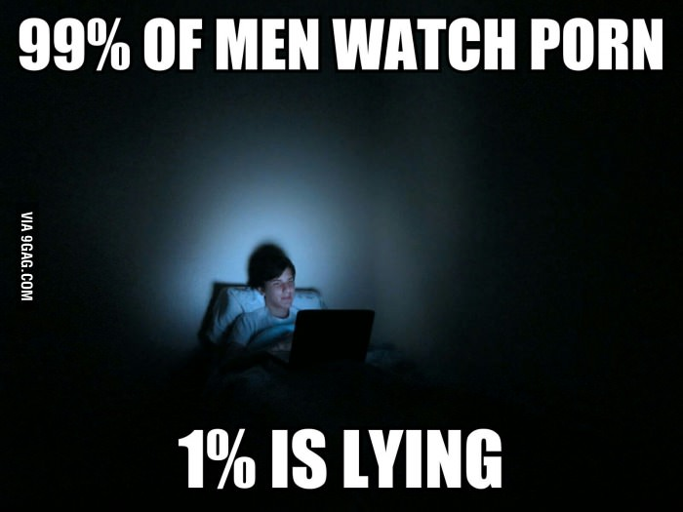
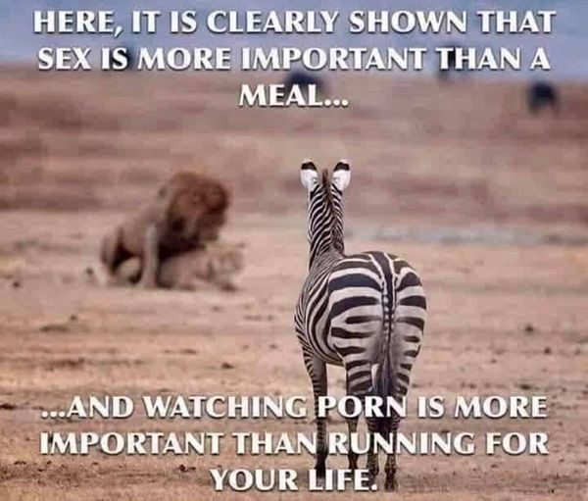

Slide 3
Definice závislosti

Slide 4
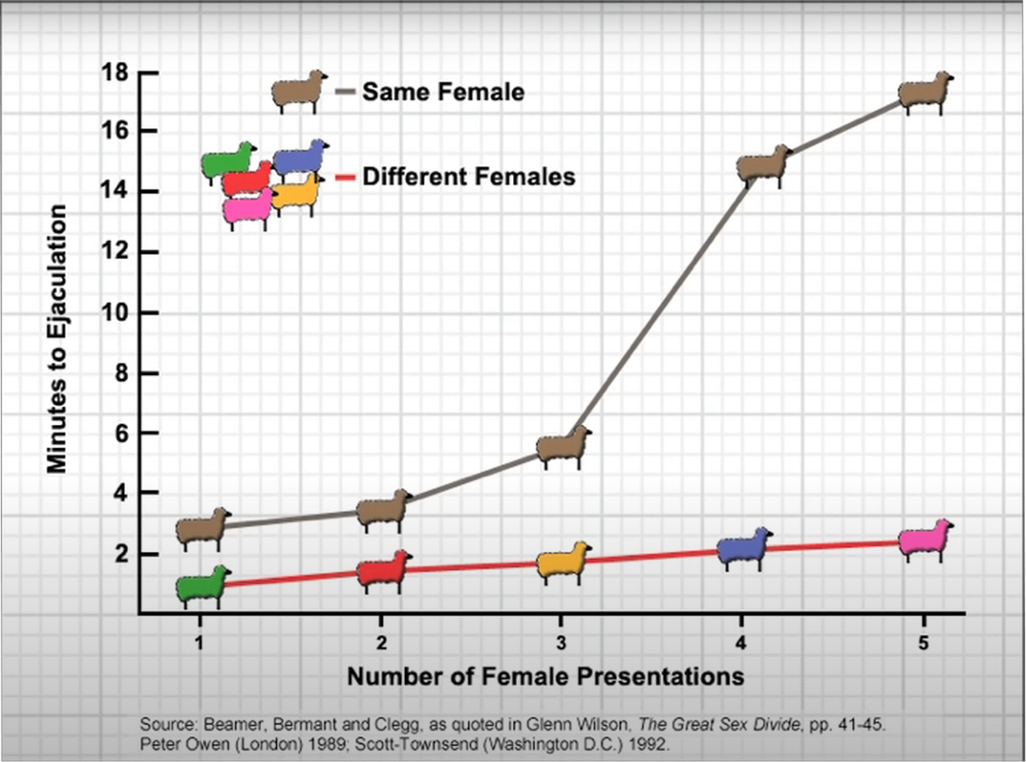
Coolidge efekt
Prezident Coolidge na farmě.
Co to znamená coolidge efekt?
Jak je to ale u lidí?

Slide 5
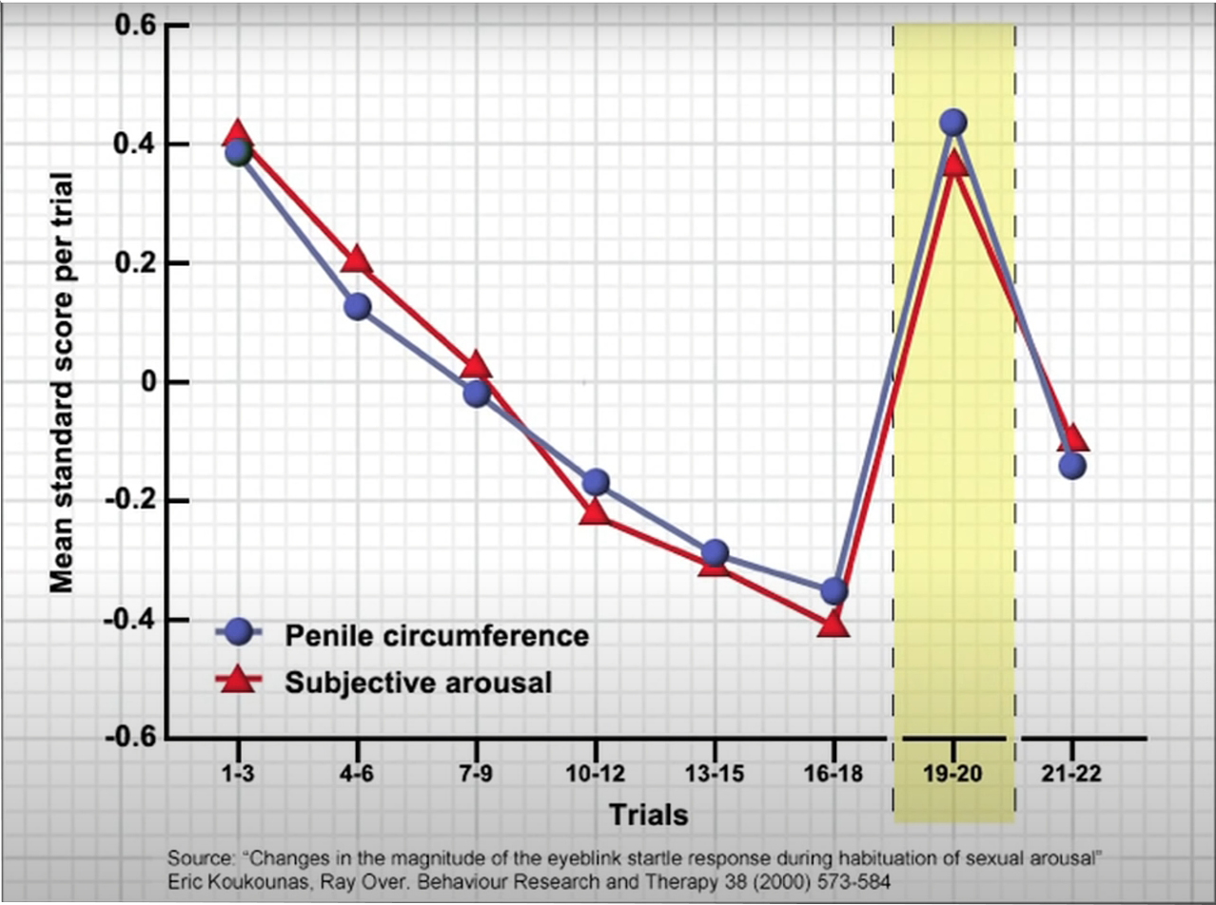
Nová vlna vzrušení
Uvolňování dopaminu s každou novou genetickou příležitostí.
Australský experiment znázorňující reakci na novost pornografického materiálu.

Slide 6
Morální aspekt

Slide 7
Kontakt: osohova110@gmail.com

